Slide 1

автономное профессиональное образовательное учреждение Вологодской области «Вологодский колледж связи и информационных технологий»
ПРОЕКТИРОВАНИЕ И РАЗРАБОТКА ДИЗАЙНА САЙТАДЛЯ ТОРГОВОГО ДОМА
Выполнял:
Кравченко Илья Александрович
Группа:
ИСП-421 р
Руководитель практики:
Наталья Вениаминовна Зернова
Руководитель практики от организации:
Смирнов Александр Сергеевич
Вологда,
2024 г.

Slide 2
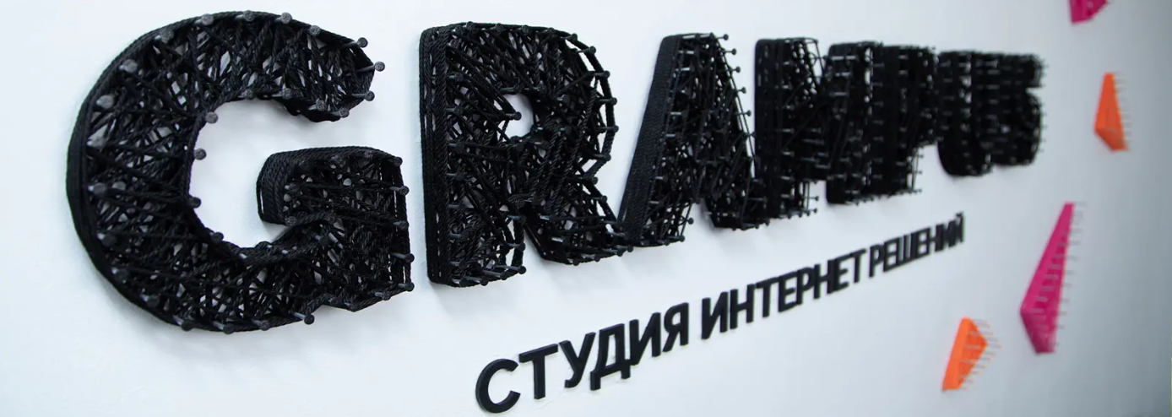
РАЗДЕЛ 2. ОХРАНА И ТЕХНИКА БЕЗОПАСНОСТИ
Рисунок 1. Логотип организации

Slide 3
Цели практики: Прохождение программы в соответствии с профессиональным модулем «ПМ 08. Разработка дизайна веб-приложений», а так-же формирование более детального представления о будущей профессии, изучение предприятия, коммуникация с людьми и закрепление и полученные нового опыта и знаний за время теоретического обучения на основе практического участия в деятельности организации.
Задачи практики:
Знакомство с организацией
Анализ технического задания
Знакомство с оборудованием для реализации технического задания
Разработка дизайна веб-приложения

Slide 4
ВЫПОЛНЕНИЕ ПРАКТИЧЕСКОГО ЗАДАНИЯ
Техническое задание
Проектирование и разработка дизайна сайта для торгового дома

Slide 5



ВЫПОЛНЕНИЕ ИНДИВИДУАЛЬНОГО ЗАДАНИЯ

Slide 6
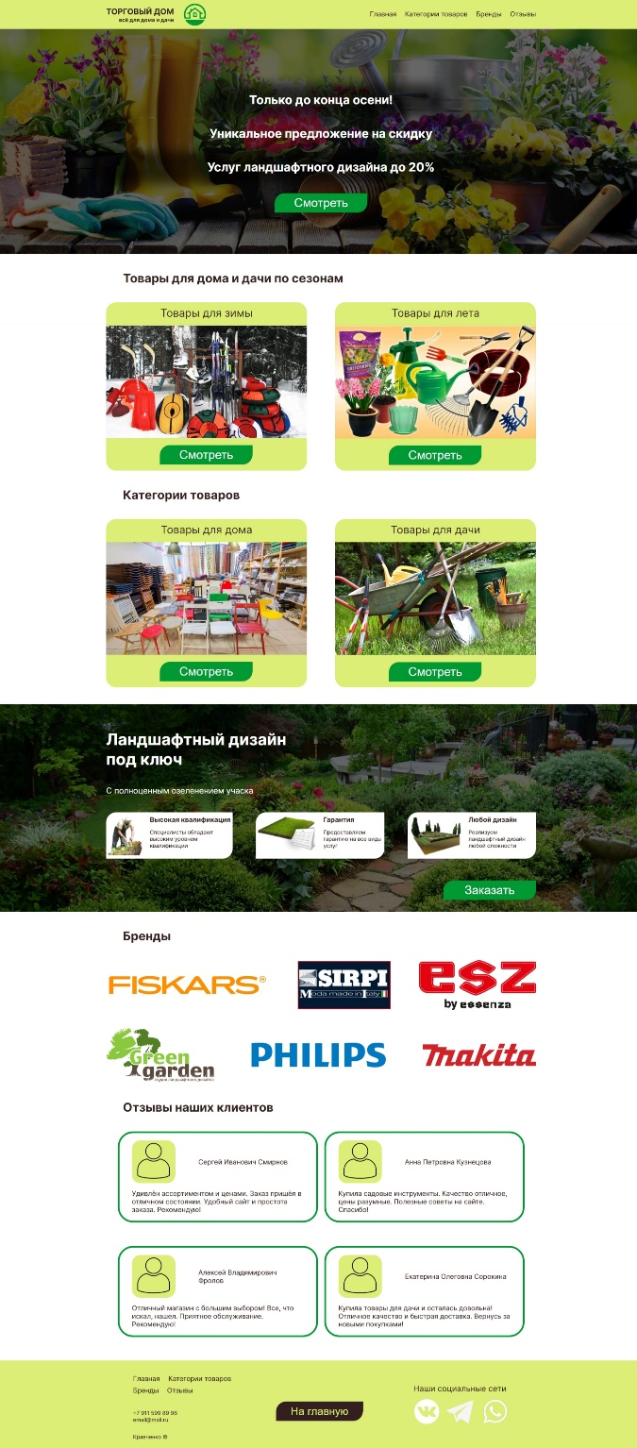

ВЫПОЛНЕНИЕ ИНДИВИДУАЛЬНОГО ЗАДАНИЯ
Рисунок 2. Дизайн сайта

Slide 7
ВЫПОЛНЕНИЕ ИНДИВИДУАЛЬНОГО ЗАДАНИЯ
Ссылка: https://github.com/ewewrv/uchebka.git

Slide 8
СПАСИБО ЗА ВНИМАНИЕ!

